Slide 1
Veri Türü Dönüşümü (Type Conversıon)

Slide 2
Veri Türü dönüştürme
Uygulama içerisinde tanımladığımız değişkenlerimizin başka veri tiplerine dönüştürme işlemlerine tür dönüşümü denir.
Bilinçsiz (Implicit) Tür Dönüşümü
Bilinçli (Explicit) Tür Dönüşümü
Boxing
UnBoxing

Slide 3
Bilinçsiz (IMPLICIT) tür dönüşümü
Dönüştürmek istediğimiz tipi değişkenimize bildirmediğimiz durumlara denir.
int sayi=1;
decimal sayi2=sayi;
Decimal değeri int ile uyumlu olduğu için atama operatörü ile tür dönüşümü yapıldı.
Notes:
Derleyici tarafından bir değişkeni tanımladığımız türün dışında başka bir türe çevirmeye çevirmeye bilinçsiz bilinçsiz tür dönü şümü denir

Slide 4
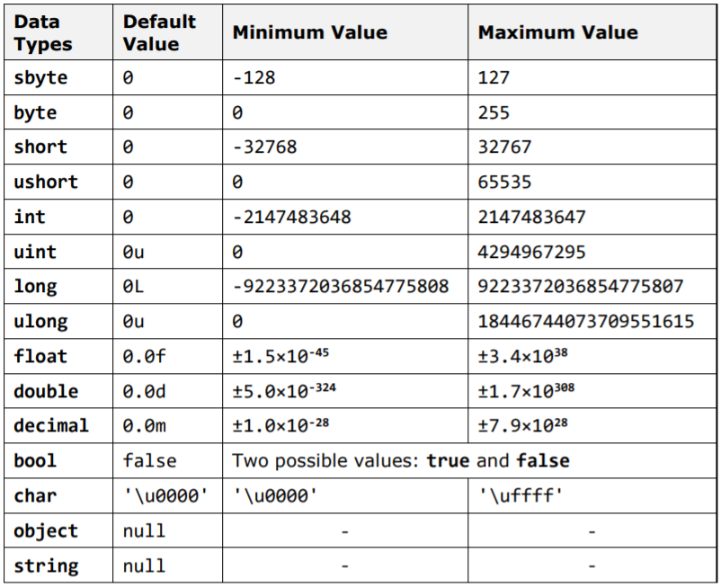

Slide 5
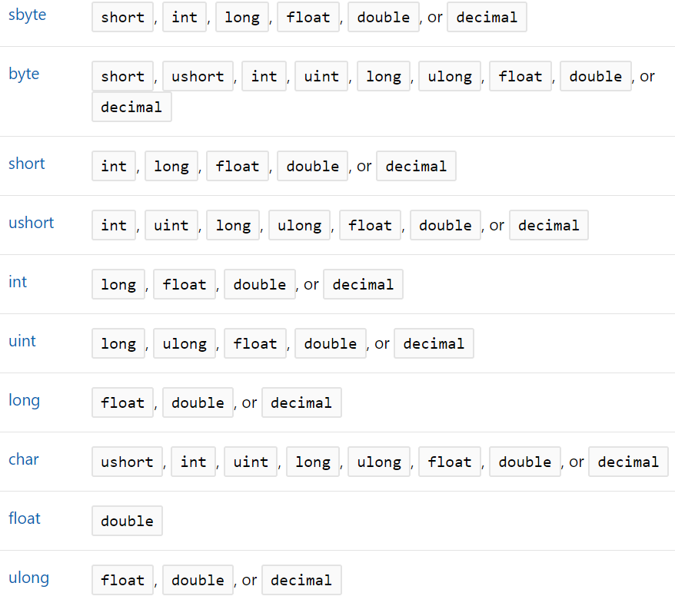

Slide 6
Bilinçsiz (IMPLICIT) tür dönüşümü
Bilinçsiz yapılan tür dönüşümleri 2 şekilde gerçekleştirilebilir.
Küçük Türün Büyük Türe Dönüştürülmesi
Büyük Türün Küçük Türe Dönüştürülmesi (HATA)
Notes:
Küçük türler büyük türlere dönü ştürülürken fazla olan bitler yani büyük türden dolayı eklenen bitler sıfırla beslenirler. Küçük türün yüksek anlamlı bitlerinin sıfırla beslenmesi değişkendeki değeri değiştidirmeği iiçn tür döünüşüüdmünde hhier hangi bir veri kaybı olmaz.
– Büyük türlerin küçük türlere otomatik dönü ştürülmesi C#’da yasaklanmış tır. E ğer bu tür bir dönü ştürme(bilinçsiz olarak) mümkün olsaydı birtakım veri kayıpları ya şanacaktır.

Slide 7
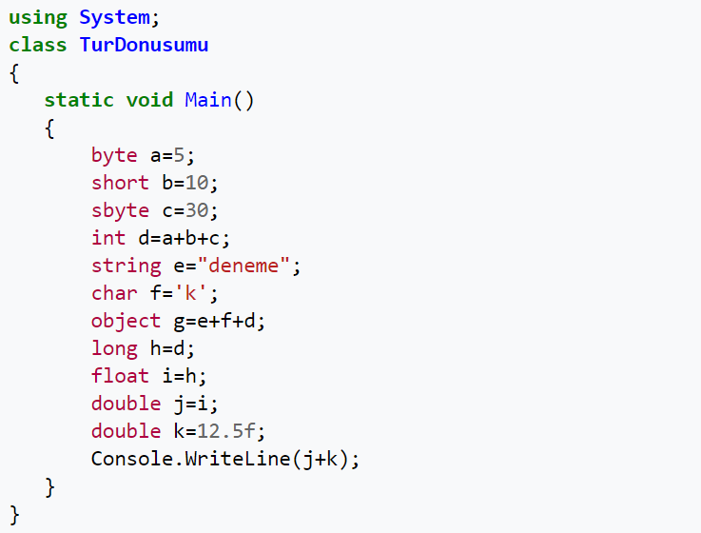
Bilinçsiz tür dönüşümü

Slide 8
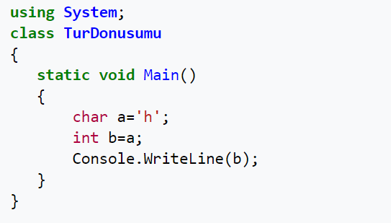
Bilinçsiz tür dönüşümü
Bilinçsiz tür dönüşümüyle ilgili ilginç bir durum söz konusudur. char türünü kendisinden daha kapasiteli bir sayısal türe bilinçsiz olarak dönüştürebiliriz. Bu durumda ilgili karakterin Unicode karşılığı ilgili sayısal değişkene atanacaktır.

Slide 9
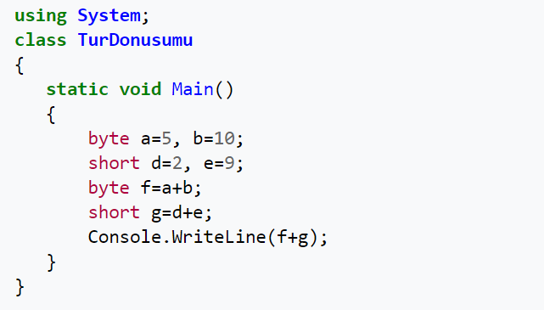
Bilinçsiz tür dönüşümü
Bilinçsiz tür dönüşümüyle ilgili diğer ilginç bir nokta ise byte, sbyte, short ve ushort türündeki değişkenlerle yapılan matematiksel işlemlerdir. Bu tür durumda oluşan matematiksel ifade intleşir. Yani aşağıdaki durumda programımız hata verir:

Slide 10
Not:
Bool, decimal ve double türünden herhangi bir türe
Herhangi bir türden char türüne
Float ve decimal türünden herhangi bir türe (float türünden double türüne dönüşüm hariç)
C# tür dönüşümü bilinçsiz tür dönüşümüyle ilgili diğer ilginç bir nokta ise byte, sbyte, short ve ushort türündeki değişkenlerle yapılan matematiksel işlemlerdir. Bu tür durumda oluşan matematiksel ifade intleşir.
Notes:
Bazı türler arasında tür dönüşümü yapmam mümkün değildir. Bunlar :

Slide 11
Bilinçli tür dönüşümü
Dönüştürmek istediğimiz tipi değişkenimize bildirdiğimiz durumlara bilinçli tür dönüşümü denir. Genelde derleyicinin izin vermediği durumlarda kullanılır.
decimal sayi=12;
int sayi2= (int) sayi;
Sayi değişkeninin içerisindeki değer 12 olduğu için bilinçli bir şekilde integer’ a dönüşümü yapıldı.

Slide 12
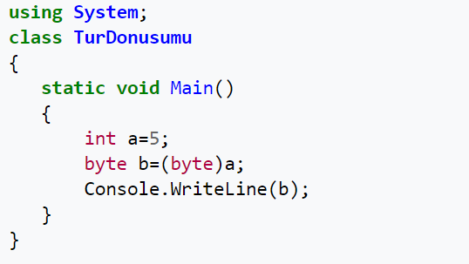
Bilinçli tür dönüşümü
Bilinçli tür dönüşümüyle küçük türün büyük türe dönüştürülmesi sağlanabilse de aslında bu gereksizdir, çünkü aynı şeyi bilinçsiz tür dönüşümüyle de yapabilirdik.

Slide 13
BiLİnçli tür dönüşümleri
Explicit Cast Operator ()
Convert Class
Parsing

Slide 14
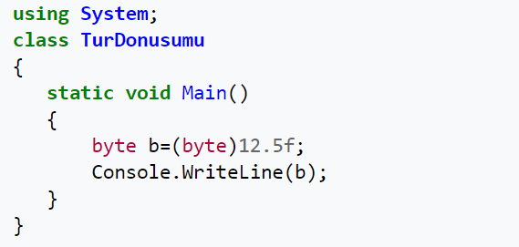
Bilinçli tür döüşümü
Eğer değişken adı kısmında tek bir değişken yoksa, bir ifade varsa parantez içine alınması gerekir.
Bu şekilde tür dönüşümü değişkenlere uygulanabildiği gibi sabitlere de uygulanabilir:
Reel türler tam sayı türlere dönüşürken ondalık kısım atılır.

Slide 15

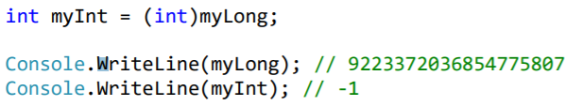
Veri kaybı
Bu tür dönüşümlerde de yine küçük türler büyük türe ya da tersi dönüşümler yapılabilir.
Küçük türlerin büyük türlere çevrilmesi aynı bilinçsiz dönüşümde olduğu gibidir.

Slide 16
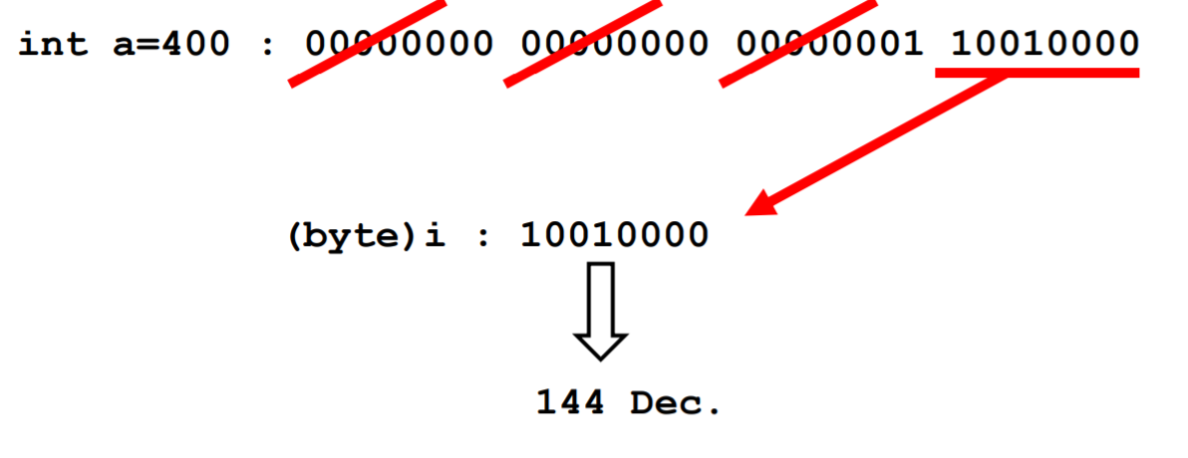
Veri kaybı

Slide 17
Veri kaybı
Bilinçsiz tür dönüşümüyle yalnızca küçük türler büyük türlere dönüşebiliyordu, yani veri kaybı olması imkansızdı.
Halbuki bilinçli tür dönüşümünde veri kaybı gerçekleşebilir, eğer dönüşümünü yaptığımız değişkenin tuttuğu değer dönüştürülecek türün kapasitesinden büyükse veri kaybı gerçekleşir.
Bu gibi durumlar için C#'ın checked ve unchecked adlı iki anahtar sözcüğü vardır.

Slide 18
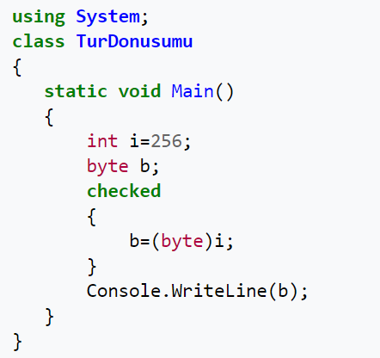
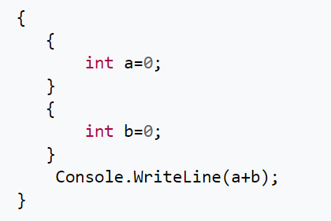
Checked

Slide 19
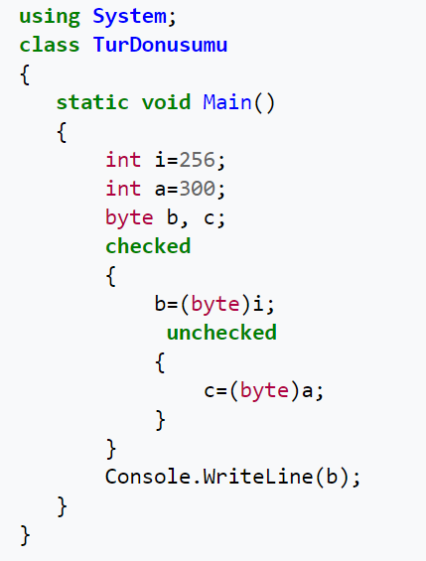
unchecked
Eğer programımızda veri kaybı olduğunda programın hata vermesini istemediğimiz kısımlar varsa ve bu kısımlar checked bloklarıyla çevrilmişse unchecked bloklarını kullanırız.
Notes:
Programımız çalışma zamanında hata verir, ancak bunun sebebi c=(byte)a; satırı değil, b=(byte)i; satırıdır.

Slide 20
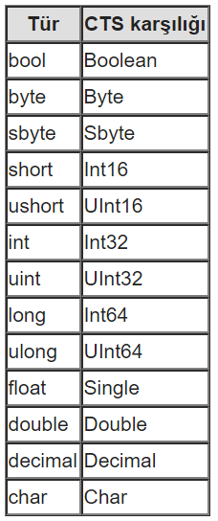
Convert sınıfı ile tür dönüşümü
System isim alanının altındaki Convert sınıfı içinde tür dönüşümü yapabileceğimiz birçok metot bulunur.
Bu metotlarla hemen hemen her türü her türe dönüştürebiliriz.
Ancak bunun için değişken türlerinin CTS karşılıklarını bilmeliyiz.
Değişken türleri ve CTS karşılıkları aşağıdaki tabloda listelenmiştir.

Slide 21
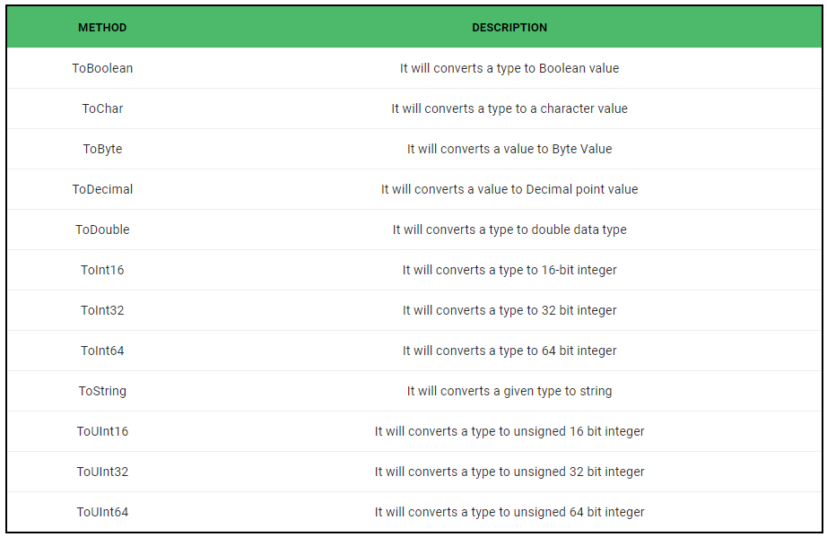

Slide 22
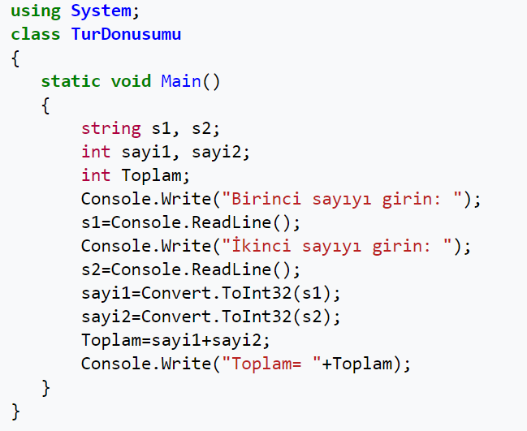
Convert sınıfı ile tür dönüşümü

Slide 23

Parse ile tür dönüşümü
C#’da parse komutu string türünde tanımlanmış bir veriyi belirtilen bir değişken tipine dönüştürebiliriz.
Değişken NULL değere sahipse ArgumentNullException hatası alırız.
Eğer değişkenimizin değeri tanımlandığı veri türünün değerinin üzerinde MaxValue altında MinValue ise OverflowException hatası alırız .
FormatException hatası ise değişkenlerimiz farklı veri tipinde ise görürüz.

Slide 24
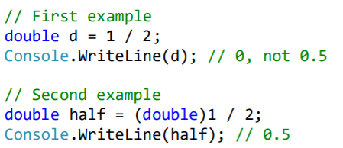
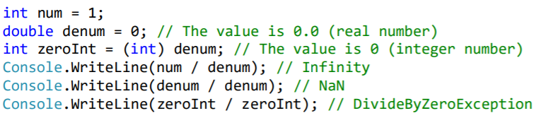

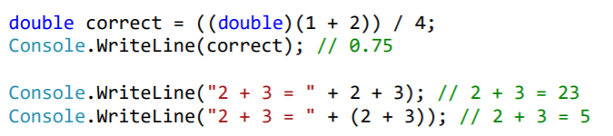

Slide 25
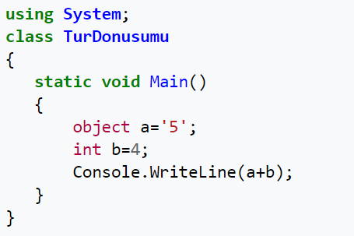
Object sınıfı
object türündeki bir değişkene başka herhangi bir türdeki değişken ya da sabit (string dışında) + işaretiyle eklenemez.

Slide 26
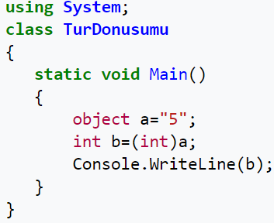
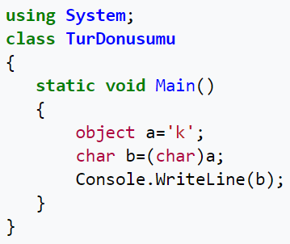
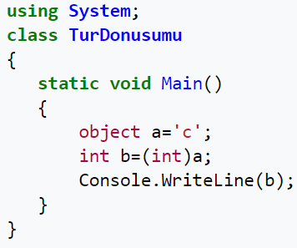
Boxıng -unboxıng
object türündeki bir değişkene herhangi bir türdeki değişken ya da sabit atanabilir (bilinçsiz tür dönüşümü). Ancak object türündeki herhangi bir değişkeni başka bir türe çevirmek için tür dönüştürme işlemi kullanılır. Ayrıca da dönüştürülen türlerin uyumlu olması gerekir.

Slide 27
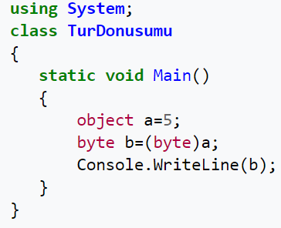
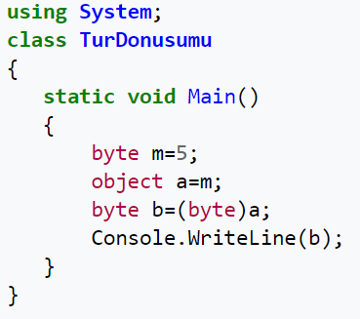
Boxıng -unboxıng
Notes:
Çünkü derleyici harfsiz tam sayı sayıları int sayar, dolayısıyla da burada uygunsuz bir tür dönüşümünden bahsedebiliriz. Yani 7. satırda a inte dönüştürülmeliydi.

Slide 28
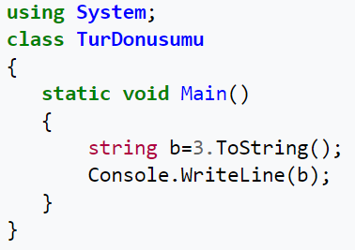
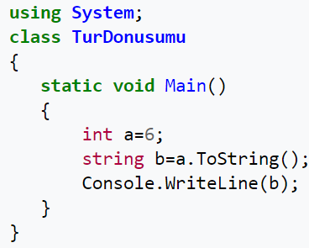
strıng türüyle ilgili dönüşümler
x.ToString()

Slide 29
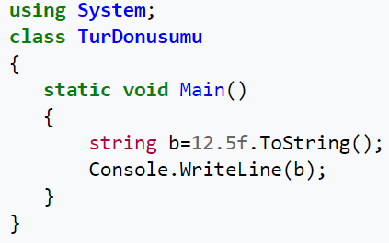
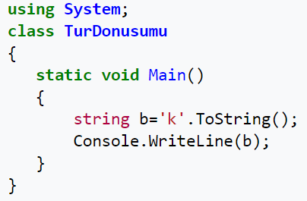
Tostrıng()
ToString() metodu System isim alanında olduğu için programımızın en başında using System; satırının bulunması bu metodu kullanabilmemiz için yeterlidir.

Slide 30
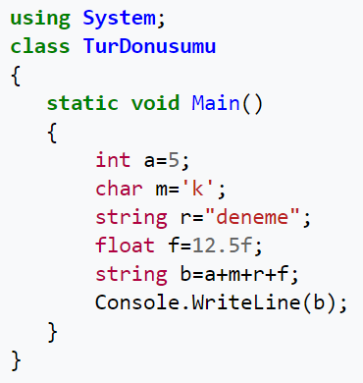
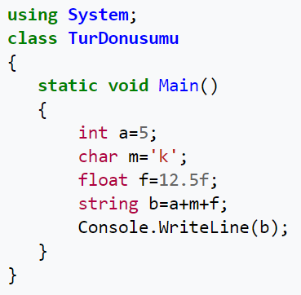
Strıng türü dönüşümü

